Slide 1
Investičný Snehuliak
Vičan Edo, December 2023

Slide 2
IAD PRF

Slide 3
IAD PRF
Vysoké úrokové sadzby & hrozby pre nehnuteľnosti
1) Znižuje sa tok nájmu
Nájomcovia odpadávajú - hlavne v budovách menej ako kategórie A
Veľa voľných kancelárii - znižuje silu prenajímateľov
2) Neúmerne sa zvyšujú úrokové náklady (časť nehnuteľnosti je na uver, z 3% na 6%)
Z toho vyplýva menší čistý prúd výnosov
3) Investori od všetkých investícii požadujú vyšší vynos
4) Keby prišla recesia a nezamestnanosť, nehnuteľnosti (na bývanie) budú klesať

Slide 4
IAD PRF

Slide 5
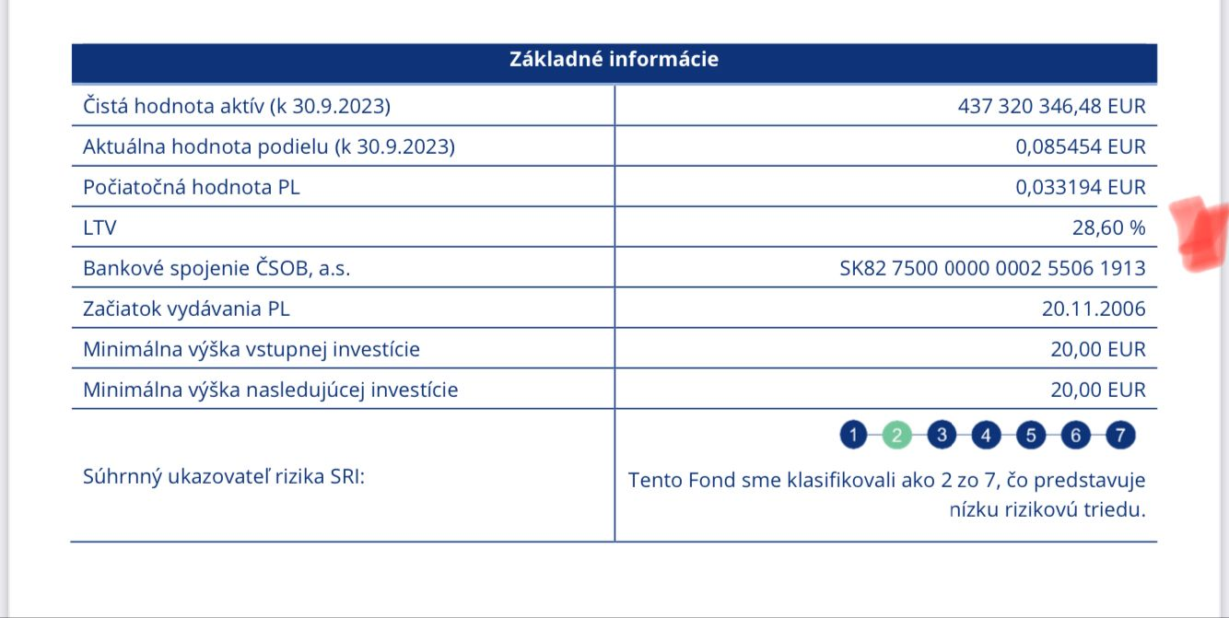
IAD PRF

Slide 6
IAD PRF

Slide 7
IAD PRF

Slide 8
IAD PRF

Slide 9
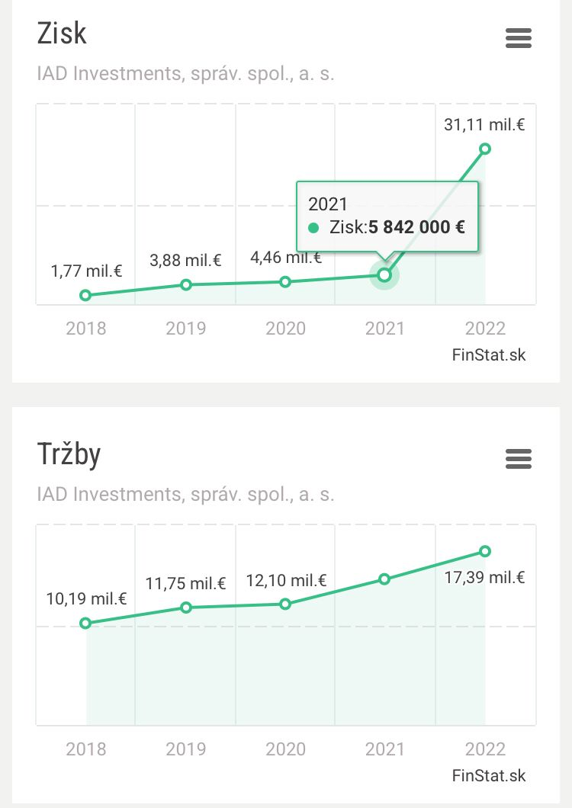
IAD PRF

Slide 10
IAD PRF - odporúčania
Nový klient – diverzifikujeme portfólio
Dlhé peniaze zainvestujeme do dlhodobého portfólia
Krátke peniaze rozdelíme na IAD PRF + krátke dlhopisové stratégie
Existujúci klient - servisné stretnutie
Prehodnotíme klientove portfólio
Dlhé peniaze zainvestujeme do dlhodobého portfólia
Krátke peniaze rozdelíme na IAD PRF + krátke dlhopisové stratégie
Nedávame všetko do jedného riešenia
IAD fondy berieme ako jednu skupinu

Slide 11
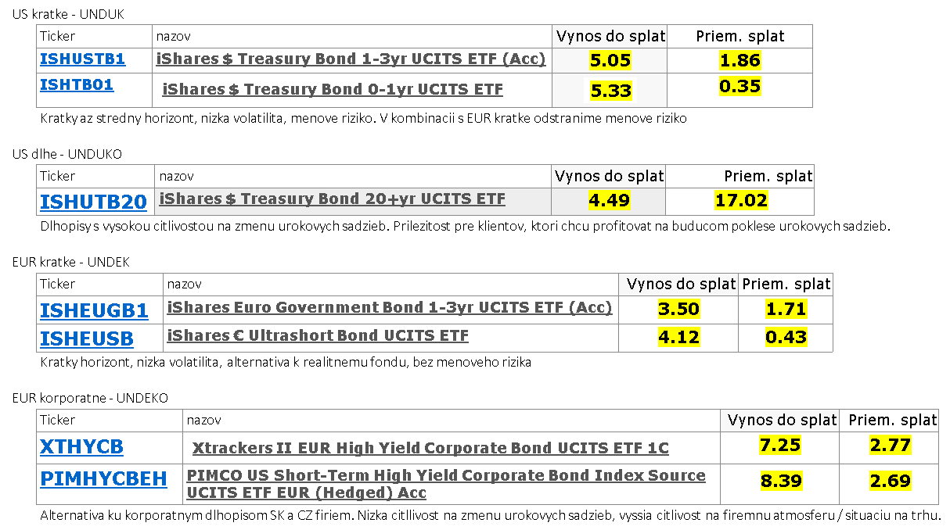
Novinky – dlhopisové stratégie

Slide 12
Akciové trhy, 1 mes.

Slide 13
Akciové trhy, od začiatku roka

Slide 14
Akciové trhy, lokálne dno

Slide 15
Akciové trhy, od 01 2022

Slide 16
Akciové trhy, 5 rokov

Slide 17
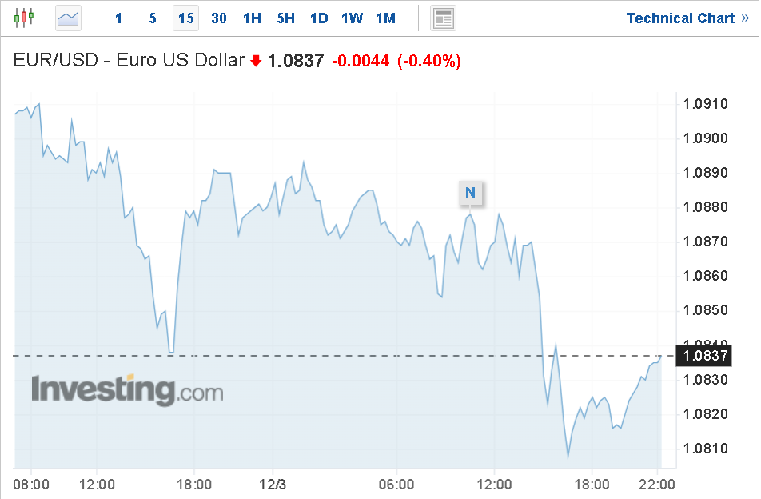
EUR / USD

Slide 18
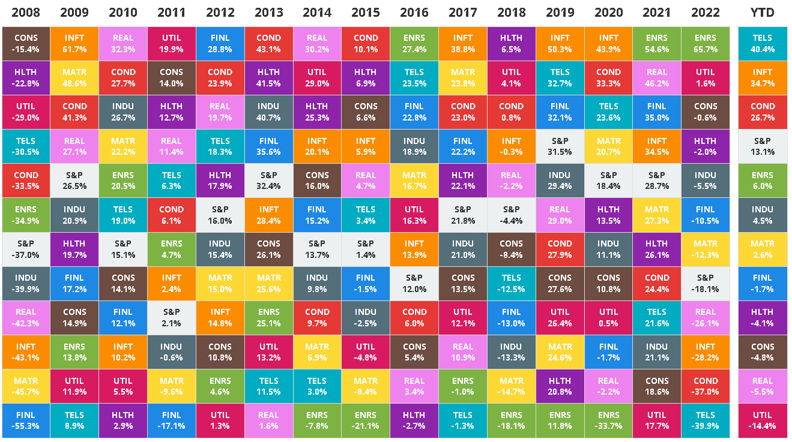
SP500 - sektory

Slide 19
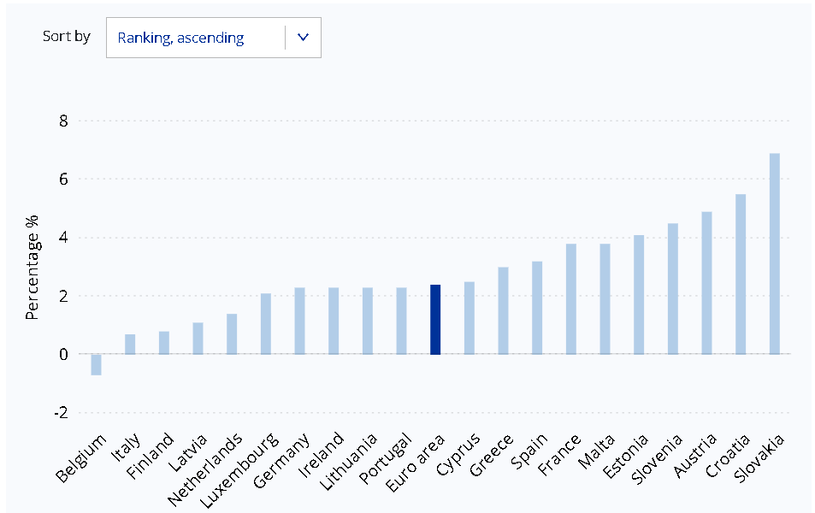
Inflácia
7,8%
6,9%

Slide 20
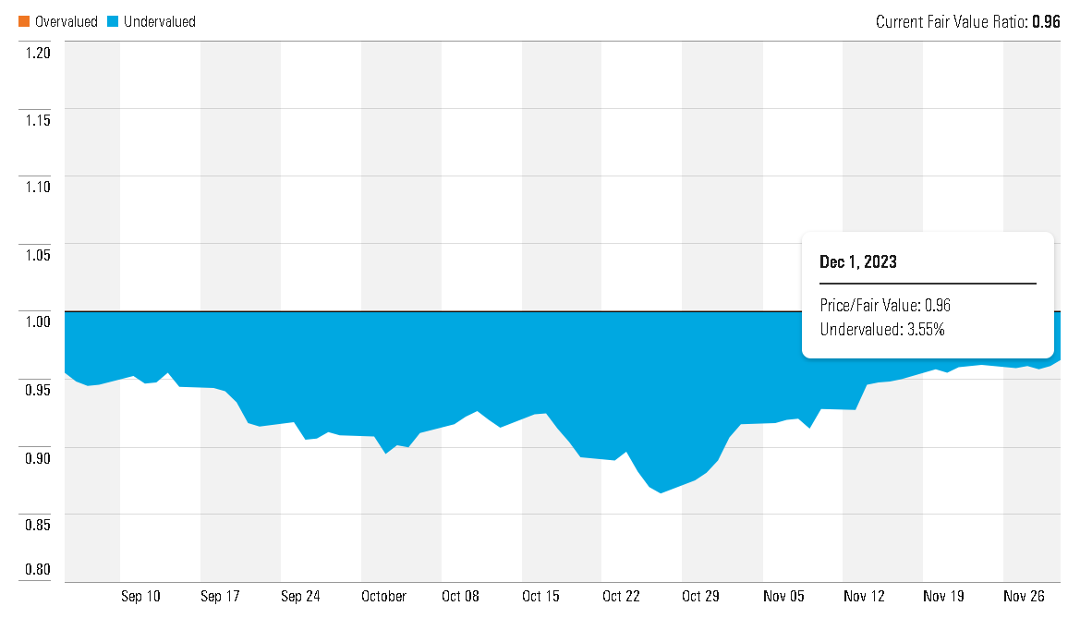
Férová hodnota akcií

Slide 21
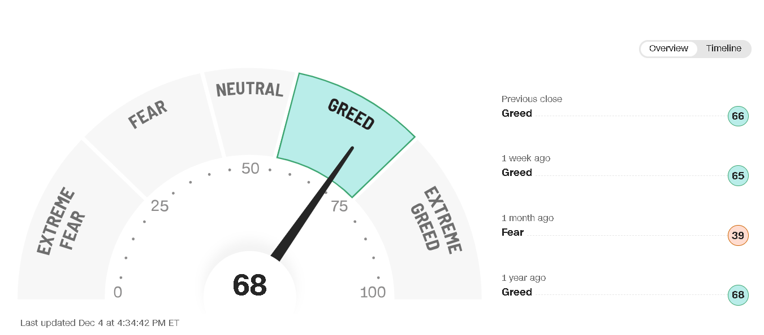
Index strachu

Slide 22
Porovnanie výnosu – 10 2023
 | zač. roka | 3r. | 5r. | št. Odch.
BASE | 7,5% | 9,0% | 9,0% | 12,9%
BASE MV | 0,3% | 7,1% | 6,6% | 10,4%
PRF | 3,3% | 4,8% | 4,3%
INVESTIKA | 3,6% | 5,9% | 5,5%

Slide 23
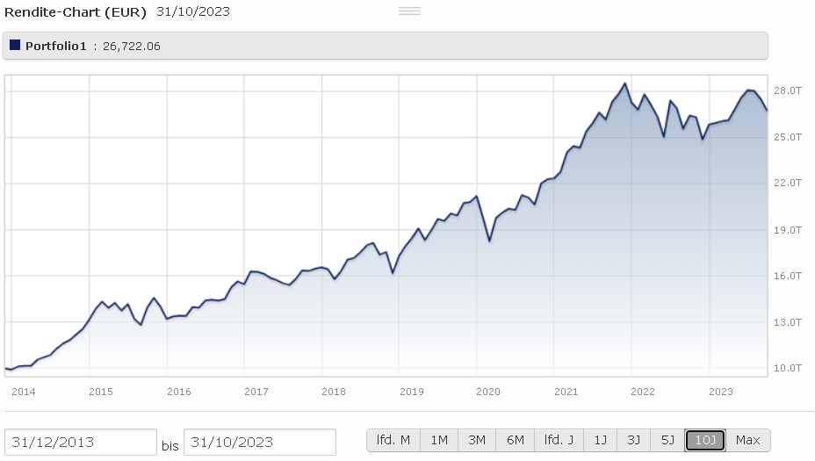
BASE (80 / 20) – 10 2023

Slide 24
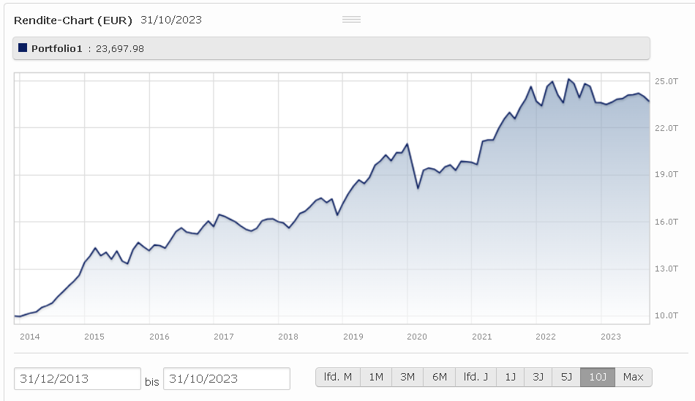
BASE MV (80 / 20) - 10 2023

Slide 25
Novinky
IAD – kredity
Bonus kmeň
UFO ide aj bez APPky (!)
Akademia 4. – diel

Slide 26
Procesy
EIC fondy v CZ – rozšírenie ponuky

Slide 27
Novinky
LUNA
* Záznam o sprostredkovaní

Slide 28
Produkty – EIC intervencie
Papierové zmluvy a chybovosť
Zlá adresa OP vs. žiadosť
Chyba v mene
Akceptované doklady
OP
Pas + potvrdenie o pobyte
Žiadosť o zaúčtovanie platby
Voľný text
Meno, číslo účtu EIC
Potvrdenie o platbe, dátum, suma, VS, účet odosielateľa a príjemcu
EIC neakceptuje papierovú žiadosť
Hľadanie v archíve – 15 dní
Najrýchlejšie riešenie – nová žiadosť so všetkými prílohami

Slide 29
Ing. Eduard Vičan
Investičný expert
mobil: 0915 744 924
mail: vican@universal.sk

